Slide 1
KUANTUM HESAPLAMA VE UYGULAMALARI
Hafta 9
Grover Arama Algoritması
Sırasız arama · faz oracle · ortalama etrafında yansıtma · 2θ dönüş · SAT ve şifre bulma · genlik büyütme
Notes:
Bu hafta ilk 'gerçek' kuantum hızlanmasını kuruyoruz. Hafta 1'de gösterdiğimiz Grover grafiğini hatırlatın: bu hafta o grafiğin arkasındaki algoritmayı sıfırdan yazacağız. Vurgu: algoritma iki basit işlemden ibaret, her şey elle hesaplanabilir. HTML animasyonunu derse hazır açık tutun.

Slide 2
Bu haftanın planı
1. saat
2. saat
3. saat
Teori
Çözümlü örnekler
Lab (Colab)
Arama problemi, O(N) vs O(√N)
Faz oracle
Difüzyon = ortalama etrafında yansıtma
Geometri: 2θ dönüş
N = 4 ve N = 8 elle
İterasyon sayısı, aşma
Devreler n = 2, 3, 4
M > 1, SAT oracle
grover(n, marked)
Statevector ile izleme
SAT ve şifre bulma
8 alıştırma
Etkileşimli materyal: Hafta09_Grover_Animasyonu.html (tarayıcıda açılır, internet gerekmez)
Kuantum Hesaplama ve Uygulamaları · Hafta 9
2
Notes:
Üç saatin akışı. Birinci saatte algoritmanın mekaniği ve geometrisi, ikinci saatte elle hesaplar ve devreler, üçüncü saatte lab. Birinci saatin sonunda HTML animasyonunu mutlaka canlı gösterin.

Slide 3
Öğrenme hedefleri
Sırasız aramayı bir kontrol fonksiyonu f(x) ile tanımlamak; O(N) ile O(√N)'yi karşılaştırmak
Eşit süperpozisyon, faz oracle ve difüzyonu genlikler üzerinde elle uygulamak (N = 4, N = 8)
Geometriyi kullanarak θ, k* = ⌊(π/4)√(N/M)⌋ ve sin²((2k+1)θ) hesaplamak; aşmayı açıklamak
Oracle (X + MCZ + X) ve difüzyon (H X MCZ X H) devrelerini Qiskit ile kurmak
M > 1 durumunu ve M bilinmeyince oluşan sorunu açıklamak
SAT için yardımcı kübitli oracle kurmak, uncompute'un gerekçesini göstermek
Pratik sınırları (oracle maliyeti, veri yükleme, gürültü) değerlendirmek; genlik büyütmeyi tanımak
Kuantum Hesaplama ve Uygulamaları · Hafta 9
3
Notes:
Hedefleri okuyun; özellikle 'elle hesaplayabilir' ve 'aşmayı açıklayabilir' maddelerini vurgulayın. Sınavda N = 4 ve N = 8 elle hesap soruları çıkabileceğini söyleyin.

Slide 4
01
Arama problemi
"Bu girdi koşulu sağlıyor mu?" — kontrol fonksiyonu ve karesel hızlanma
Notes:
Problemi yazılımcı diliyle kurun: doğrulamak kolay, bulmak zor. Örnekler: şifre, SAT, Sudoku.

Slide 5
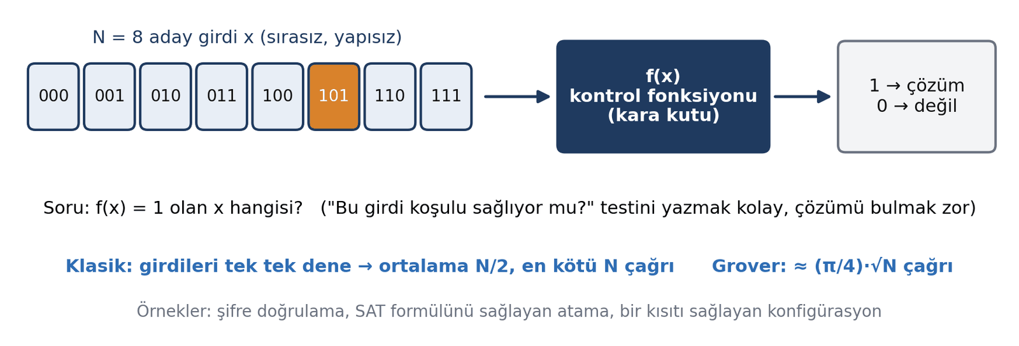
Kontrol fonksiyonu: doğrulamak kolay, bulmak zor
Problem | Aday x | f(x) = 1 ⇔
Şifre bulma | n bitlik şifre | check(x) doğru
SAT | değişken ataması | formül doğru
Listede arama | indeks | liste[x] == aranan
Kuantum Hesaplama ve Uygulamaları · Hafta 9
5
Notes:
f(x) bir predicate, bir unit test gibi düşünülebilir: girdiyi alır, geçti/kaldı döndürür. İçini bilmiyoruz ya da işe yaramıyor. Sırasız: sıralama, indeks, ikili arama hilesi yok. Hafta 8'de oracle kavramını gördük; burada aynı kara kutu.

Slide 6
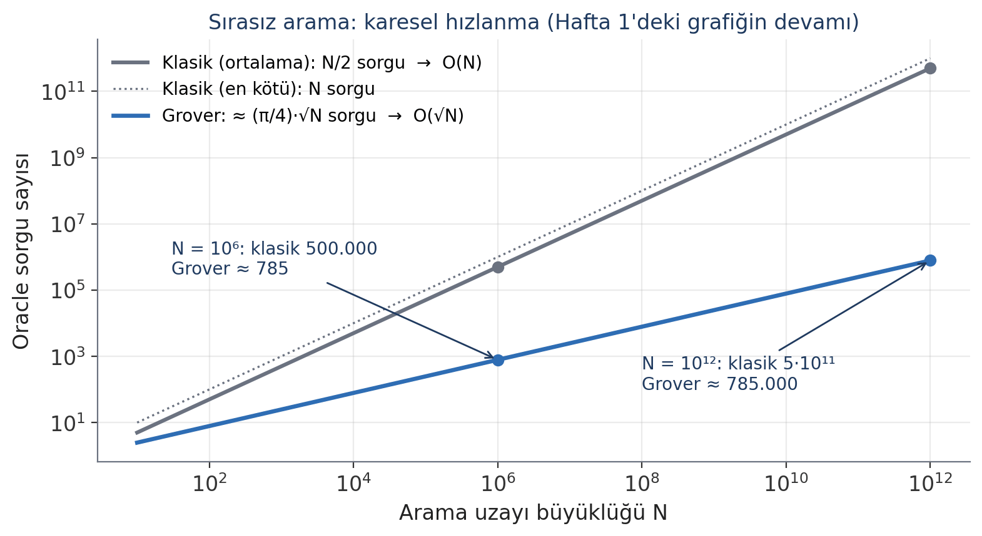
Klasik O(N) — Grover O(√N)
N | Klasik N/2 | Grover k*
8 | 4 | 2
64 | 32 | 6
1.024 | 512 | 25
≈10⁶ | 524.288 | 804
Kanıtlanmış alt sınır: sırasız arama Ω(√N)'den hızlı olamaz → Grover en iyisi.
Karesel, üstel değil: 2ⁿ aday → 2^(n/2) çağrı; hâlâ üstel. 128 bit anahtar → ~2⁶⁴. Üstel hızlanma: gelecek hafta Shor.
Kuantum Hesaplama ve Uygulamaları · Hafta 9
6
Notes:
Hafta 1'deki grafiğin devamı. Tabloda sayılar: N = 10^6 için 500.000'e karşı 785. Karesel hızlanmanın imzası: N 1000 kat büyüyünce oran ~32 kat büyür. Uyarı kartını mutlaka okuyun: üstel değil.

Slide 7
Çözümlü Örnek 1 · Klasik ve Grover çağrı sayıları
Soru
N = 1024 ve N = 2²⁰ için klasik ortalama ve Grover iterasyon sayısı?
for N in [1024, 2**20]:
k = int(np.floor(
np.pi/4*np.sqrt(N)))
print(N, N//2, k)
# 1024 512 25
# 1048576 524288 804
  N = 1024: N/2 = 512 k = ⌊0,785 · 32⌋ = 25
  N = 2²⁰: N/2 = 524.288 k = ⌊0,785 · 1024⌋ = 804
1. Oranlar ≈ 20× ve ≈ 652×: N 1024 kat büyüdü, oran ≈ √1024 = 32 kat büyüdü.
Cevap: 512 vs 25; 524.288 vs 804
Kuantum Hesaplama ve Uygulamaları · Hafta 9
7
Notes:
Öğrencilere hesap makinesiyle yaptırın. π/4 ≈ 0,785 sayısını ezberletin.

Slide 8
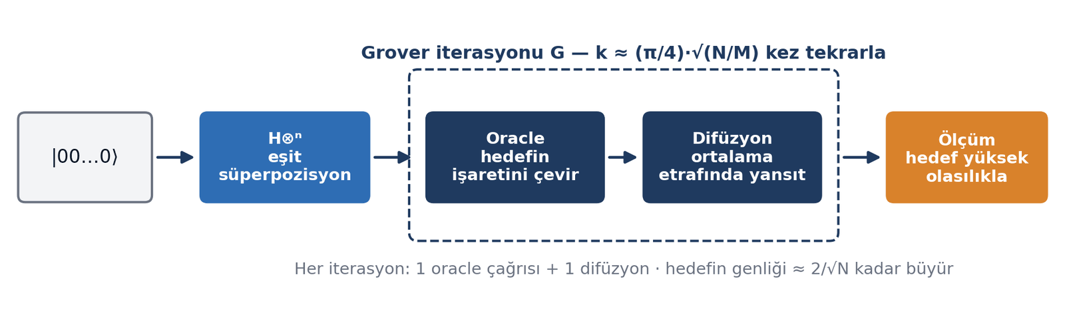
Grover akışı: iki işlem, √N kez
Adım | Devre | Genlikler | Olasılıklar
1. Süperpozisyon | H⊗ⁿ | Hepsi 1/√N | Hepsi 1/N
2. Oracle | X + MCZ + X | Hedef: a → −a | Değişmez
3. Difüzyon | H X MCZ X H | a → 2μ − a | Hedef ↑, diğerleri ↓
Tekrar | k ≈ (π/4)√(N/M) | Hedef ≈ 2/√N artar | k*'da en yüksek
Kuantum Hesaplama ve Uygulamaları · Hafta 9
8
Notes:
Şemayı soldan sağa anlatın. Kesikli kutu tekrarlanan kısım. Tablodaki son sütun önemli: oracle olasılıkları değiştirmez, difüzyon değiştirir.

Slide 9
Adım 1: eşit süperpozisyon |s⟩
|s⟩ = H⊗ⁿ|0…0⟩ = (1/√N) Σₓ |x⟩
Şimdi ölçersek?
Her sonuç 1/N olasılıkla.
N = 8: P(101) = 0,125
= rastgele tahmin, avantaj yok
Hafta 2'den
Kuantum algoritmaları cevabı önce faza kodlar,
sonra fazları olasılık farkına çevirir.
Grover: oracle → faz, difüzyon → olasılık.
Kuantum Hesaplama ve Uygulamaları · Hafta 9
9
Notes:
H⊗n ile her aday aynı genliği alır. 'Tüm girdileri aynı anda denemek' yorumu eksik: şimdi ölçsek rastgele tahminle aynı başarı. Asıl iş girişimle genlikleri hedefe toplamak (Hafta 2 mesajı).

Slide 10
02
Faz oracle
Hedefin işaretini çevir — Hafta 8'deki faz geri tepmesi
Notes:
Oracle bilgiyi yalnızca işarete yazar.

Slide 11
Faz oracle: O|x⟩ = (−1)^f(x) |x⟩
O|x⟩ = (−1)^f(x) |x⟩
Matris
Köşegen: hedefin yerinde −1, diğerleri +1
N = 8, hedef 101: diag(1,1,1,1,1,−1,1,1)
Olasılıklar değişmedi!
(−0,354)² = 0,125 = (0,354)²
Ölçüm hâlâ rastgele tahmin.
Bilgi yalnızca işarette (fazda).
Kuantum Hesaplama ve Uygulamaları · Hafta 9
11
Notes:
Oracle köşegen bir matris: hedefte −1. Olasılıklar değişmez, (−a)^2 = a^2. Bilgi şimdilik yalnızca işarette; bir sonraki adım bunu görünür yapacak.

Slide 12
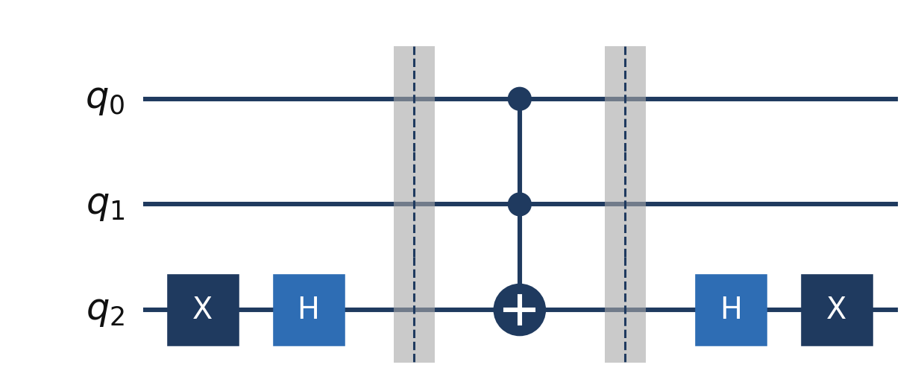
Hafta 8 bağlantısı: faz geri tepmesi
Yöntem | Nasıl? | Ne zaman?
Doğrudan faz oracle | X + MCZ + X | Hedef bit dizisi olarak yazılabiliyorsa
Bit oracle + |−⟩ | f'yi hesapla, çıkışı XOR'la | f bir hesaplama ise (SAT, şifre kontrolü)
Toffoli + |−⟩: |11⟩'in işareti döner
U_f |x⟩|−⟩ = (−1)^f(x) |x⟩|−⟩
Çıkış kübiti değişmez; faz girdi yazmacına geri teper. Bir yardımcı kübit pahasına her bit oracle'ı faz oracle olur.
Kuantum Hesaplama ve Uygulamaları · Hafta 9
12
Notes:
Bit oracle y XOR f(x) yazar. Çıkış kübiti |−⟩ ise çıkış değişmez, girdi (−1)^f(x) fazını alır. Bu, herhangi bir hesaplanabilir f'yi faz oracle'a çevirmenin standart yolu; SAT örneğinde kullanacağız.

Slide 13
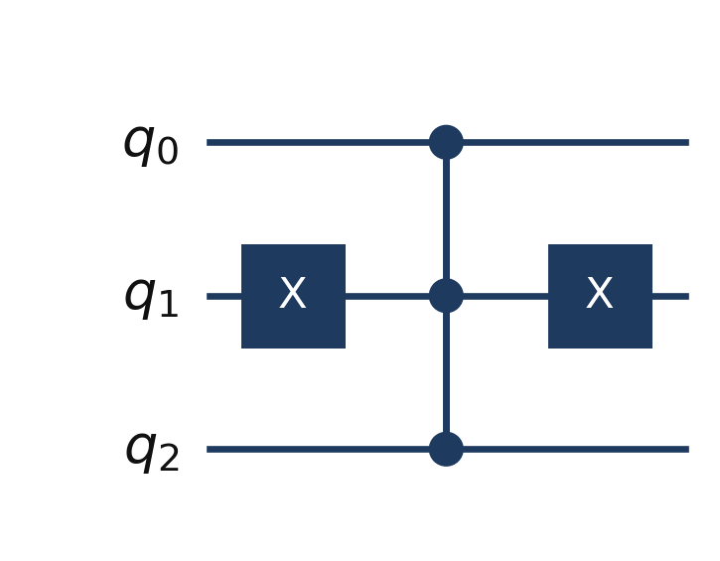
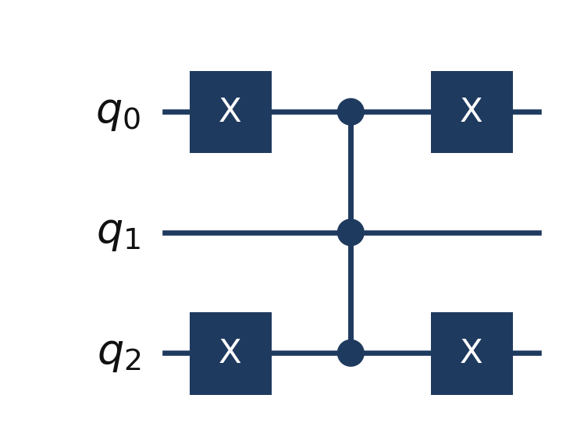
Doğrudan faz oracle: X + çok kontrollü Z + X
Hedef q₂q₁q₀ | X uygulanan
111 | yok
101 | q₁
010 | q₀, q₂
000 | hepsi
Hedef 101: X yalnız q₁'e
Hedef 010: X q₀ ve q₂'ye
Qiskit sırası: '101'[-1] = q₀
def oracle(n, marked):
qc = QuantumCircuit(n)
for s in marked:
zeros = [i for i in range(n) if s[n-1-i] == "0"]
if zeros: qc.x(zeros)
mcz(qc, range(n)) # ZGate().control(n-1)
if zeros: qc.x(zeros)
return qc
Kuantum Hesaplama ve Uygulamaları · Hafta 9
13
Notes:
MCZ yalnızca 11..1'in işaretini çevirir. Hedefin 0 bitlerine X uygulayıp hedefi geçici olarak 11..1'e taşıyoruz, sonra geri alıyoruz. Qiskit sırası: en sağdaki karakter q0. Bu en sık yapılan hatadır.

Slide 14
Çözümlü Örnek 3 · Oracle'ı elle uygulamak (N = 4)
Soru
2 kübitli eşit süperpozisyona hedef 10 için oracle. Hangi X'ler? Genlikler ve olasılıklar?
"Hile" sorusu
Ders örneklerinde oracle'ı hedefi bilerek kuruyoruz.
Gerçekte oracle, kontrol fonksiyonundan derlenen tersinir devredir; cevabı kimse bilmez (Bölüm 8, SAT).
1. Hedef 10: q₁ = 1, q₀ = 0 → q₀'a X
  Başlangıç: [½, ½, ½, ½] (00, 01, 10, 11)
  Oracle sonrası: [½, ½, −½, ½]
  Olasılıklar: [¼, ¼, ¼, ¼] → değişmedi
Cevap: X(q₀) · CZ · X(q₀); olasılıklar eşit kalır
Kuantum Hesaplama ve Uygulamaları · Hafta 9
14
Notes:
Öğrencilere 'hedefi biliyorsak neden arıyoruz?' sorusunu sordurun; cevap SAT bölümünde: gerçek oracle problemden derlenir.

Slide 15
03
Difüzyon
Ortalama etrafında yansıtma: a → 2μ − a
Notes:
Algoritmanın kalbi. HTML animasyonunu burada açın.

Slide 16
Ortalama etrafında yansıtma
μ = (1/N)·Σ aᵢ aᵢ → 2μ − aᵢ
Hedef: 2·0,265 − (−0,354) = 0,884 Diğerleri: 2·0,265 − 0,354 = 0,177
Kuantum Hesaplama ve Uygulamaları · Hafta 9
16
Notes:
Her genlik ortalamaya göre aynalanır. Ortalamanın d üstündeki d altına iner; d altındaki d üstüne çıkar. Oracle sonrası hedef ortalamanın çok altında, bu yüzden çok üstüne fırlar. Sağdaki grafik: 0,884.

Slide 17
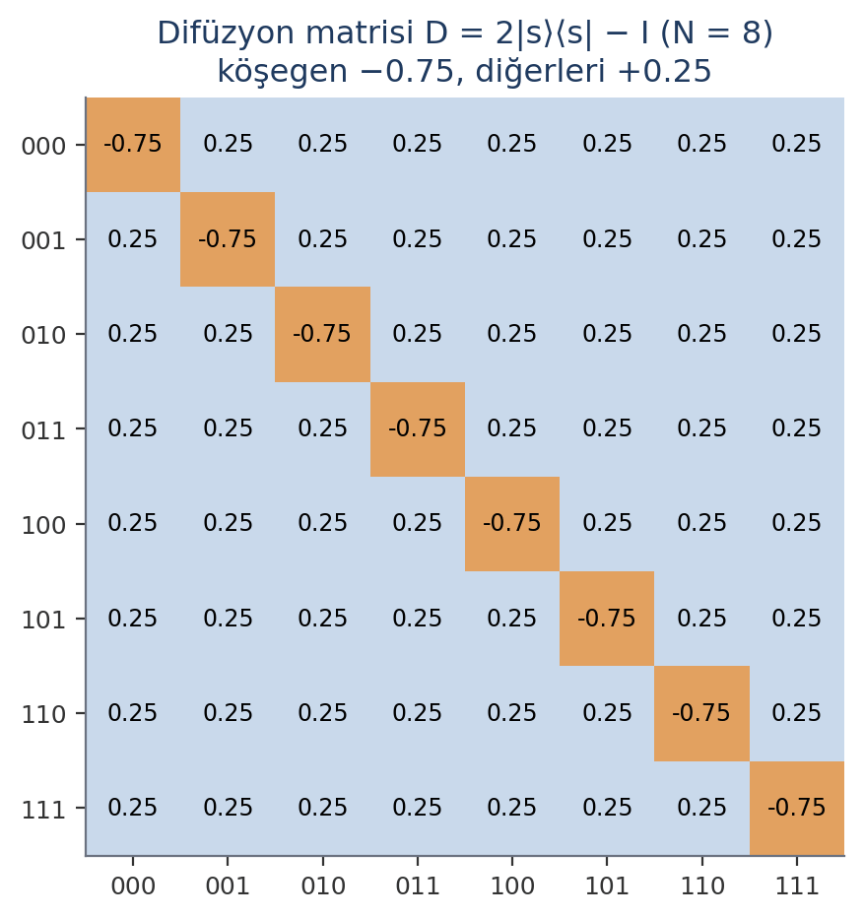
Difüzyonun özellikleri ve matris hâli
D = 2|s⟩⟨s| − I
Özellik | Neden?
Ortalama korunur | 2μ − μ = μ
Norm korunur | D üniterdir
Kendi tersidir | 2μ − (2μ − a) = a → D·D = I
|s⟩'i değiştirmez | Tüm aᵢ = μ → oracle olmadan etkisiz
Elemanlar | köşegen 2/N − 1, diğerleri 2/N
N = 8: köşegen −0,75, diğerleri +0,25
Kuantum Hesaplama ve Uygulamaları · Hafta 9
17
Notes:
D = 2|s><s| − I. Özellikler tablosu: ortalama ve norm korunur, kendi tersidir. Son satır önemli: oracle olmadan difüzyon hiçbir şey yapmaz; animasyonda bunu gösterin.

Slide 18
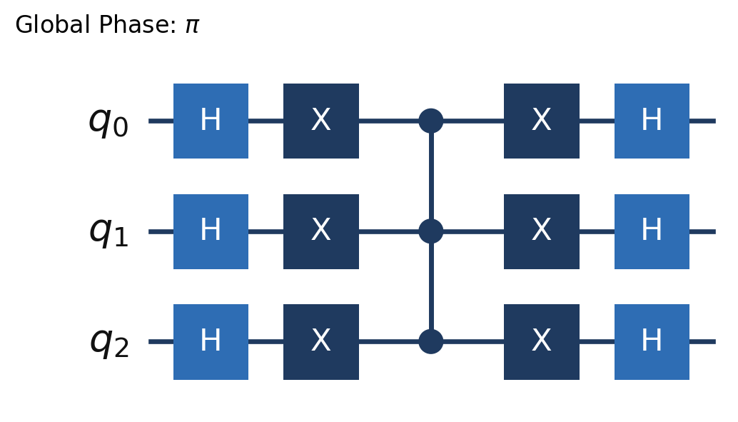
Difüzyon devresi: H⊗ⁿ X⊗ⁿ MCZ X⊗ⁿ H⊗ⁿ
X⊗ⁿ · MCZ · X⊗ⁿ = I − 2|0⟩⟨0|: yalnız |0…0⟩'ın işareti döner
H⊗ⁿ |0…0⟩'ı |s⟩'e götürür: H(I − 2|0⟩⟨0|)H = I − 2|s⟩⟨s|
= −D: −1 global faz, ölçümü değiştirmez (Hafta 2)
3 kübit difüzyon (Global Phase π ile tam D)
def diffusion(n):
qc = QuantumCircuit(n)
qc.h(range(n)); qc.x(range(n)); mcz(qc, range(n)); qc.x(range(n)); qc.h(range(n))
qc.global_phase = np.pi # isteğe bağlı: tam 2|s><s| − I
return qc
Kuantum Hesaplama ve Uygulamaları · Hafta 9
18
Notes:
Hile: önce |0..0>'ı yansıtan operatör (X, MCZ, X = hedef 000 oracle'ı), sonra H ile onu |s> etrafına taşı. Sonuç −D: aradaki −1 global faz, ölçümü değiştirmez. Qiskit'te global_phase = pi ile tam D elde edilir.

Slide 19
Canlı gösterim: HTML genlik animasyonu
Hafta09_Grover_Animasyonu.html
N seçimi: 4 – 64
Çubuğa tıkla → hedef seç/kaldır
Düğmeler: Oracle uygula · Difüzyon uygula · Tam adım · Otomatik oynat · Sıfırla
Genlikler (negatif turuncu) + ortalama çizgisi
Hedef olasılığı, iterasyon sayacı, optimum k işareti
Başarı–iterasyon mini grafiği
Deney | Beklenen
N = 4, 1 hedef, 1 adım | %100
N = 8, 1 hedef, 2 adım | %94,5
N = 8, 3. adım | %33 (aşma)
Oracle iki kez üst üste | hiçbir şey (−1·−1)
Oracle olmadan difüzyon | hiçbir şey
N = 16, 4 hedef | 1 adımda %100
N = 8, 4 hedef | Grover işe yaramaz
Kuantum Hesaplama ve Uygulamaları · Hafta 9
19
Notes:
HTML dosyasını açın. Önerilen sıra: N = 8, hedef 101; Oracle uygula (turuncu çubuk), Difüzyon uygula (hedef fırlar). Tam adım ile 2. iterasyon: %94,5. Bir kez daha: %33 — aşma. Sonra N = 4 ve N = 16'da 4 hedef deneyin.

Slide 20
2. saat
Elle hesap ve geometri
N = 4 ve N = 8 adım adım · 2θ dönüş · aşma
Notes:
İkinci saat. Tahtada elle hesap yapın; öğrenciler de kağıtta yapsın.

Slide 21
Çözümlü Örnek 4 · N = 4, tek hedef: tek adımda kesin
Soru
2 kübit, hedef 11. Bir iterasyon sonrası genlikler ve P(11)?
  Başlangıç: [½, ½, ½, ½]
  Oracle (CZ): [½, ½, ½, −½] μ = ¼
  Difüzyon: hedef dışı 2·¼ − ½ = 0 hedef 2·¼ + ½ = 1
  Sonuç: [0, 0, 0, 1] → P(11) = 1
Cevap: P(11) = 1 — tek oracle çağrısı
Kuantum Hesaplama ve Uygulamaları · Hafta 9
21
Notes:
N = 4'te θ = 30° olduğu için tek iterasyon tam 90°'ye getirir. Klasik en kötü 3 deneme.

Slide 22
Çözümlü Örnek 5 · N = 8, tek hedef: iki iterasyon
Soru
Hedef 101. Genlikleri 1/√8 biriminde elle hesaplayın.
  1. oracle: hedef −1, diğerleri +1 → μ = 6/8 = 0,75
  1. difüzyon: hedef 2,5, diğerleri 0,5 → P = 6,25/8 = 0,781
  2. oracle: hedef −2,5 → μ = (3,5 − 2,5)/8 = 0,125
  2. difüzyon: hedef 2,75, diğerleri −0,25 → P = 7,5625/8 = 0,945
Cevap: P(101): 0,781 → 0,945
Kuantum Hesaplama ve Uygulamaları · Hafta 9
22
Notes:
1/√8 birimiyle hesap çok kolaylaşır. Kontrol: 7·0,25² + 2,5² = 8 ✓. Diğerlerinin 2. iterasyonda negatif olduğuna dikkat çekin.

Slide 23
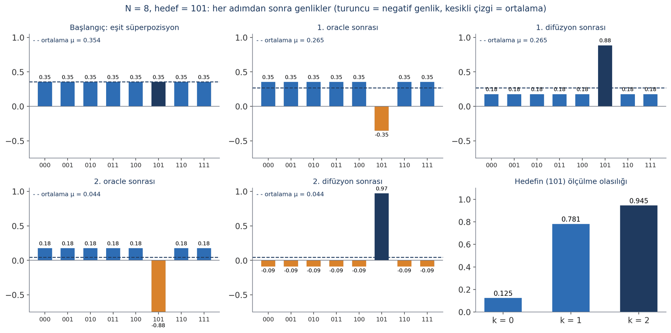
N = 8: her adımda genlikler
Kuantum Hesaplama ve Uygulamaları · Hafta 9
23
Notes:
Altı paneli soldan sağa okuyun. Mavi çubuklar ortalamanın hemen üstünde, turuncu hedef çok altında. Son panelde olasılık 0,125 → 0,781 → 0,945.

Slide 24
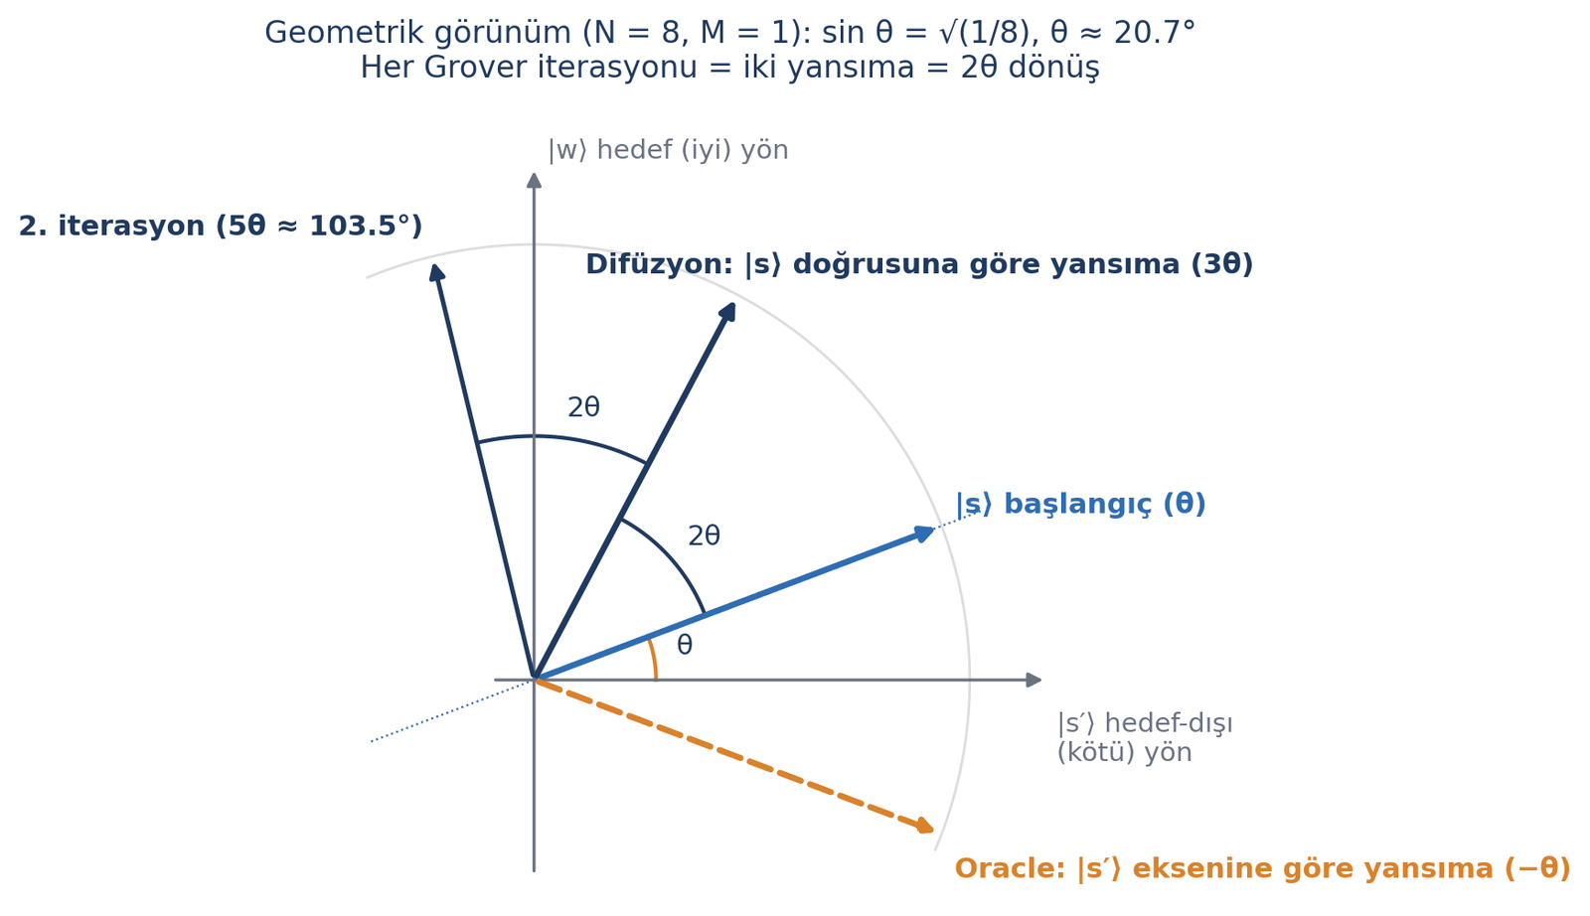
Geometri: iki yansıma = 2θ dönüş
|s⟩ = sin θ·|w⟩ + cos θ·|s′⟩
sin θ = √(M/N)
Oracle: |s′⟩ eksenine göre yansıma → açı θ → −θ
Difüzyon: |s⟩ doğrusuna göre yansıma → −θ → 3θ
İki yansıma = 2θ dönüş
k iterasyon sonra açı (2k + 1)θ
Kuantum Hesaplama ve Uygulamaları · Hafta 9
24
Notes:
Durum hep iki doğrultuda: |w> (hedef) ve |s'> (hedef dışı). Oracle |s'> eksenine göre yansıtır (θ → −θ), difüzyon |s> doğrusuna göre (−θ → 3θ). İki yansıma = eksenler arası açının iki katı kadar dönüş.

Slide 25
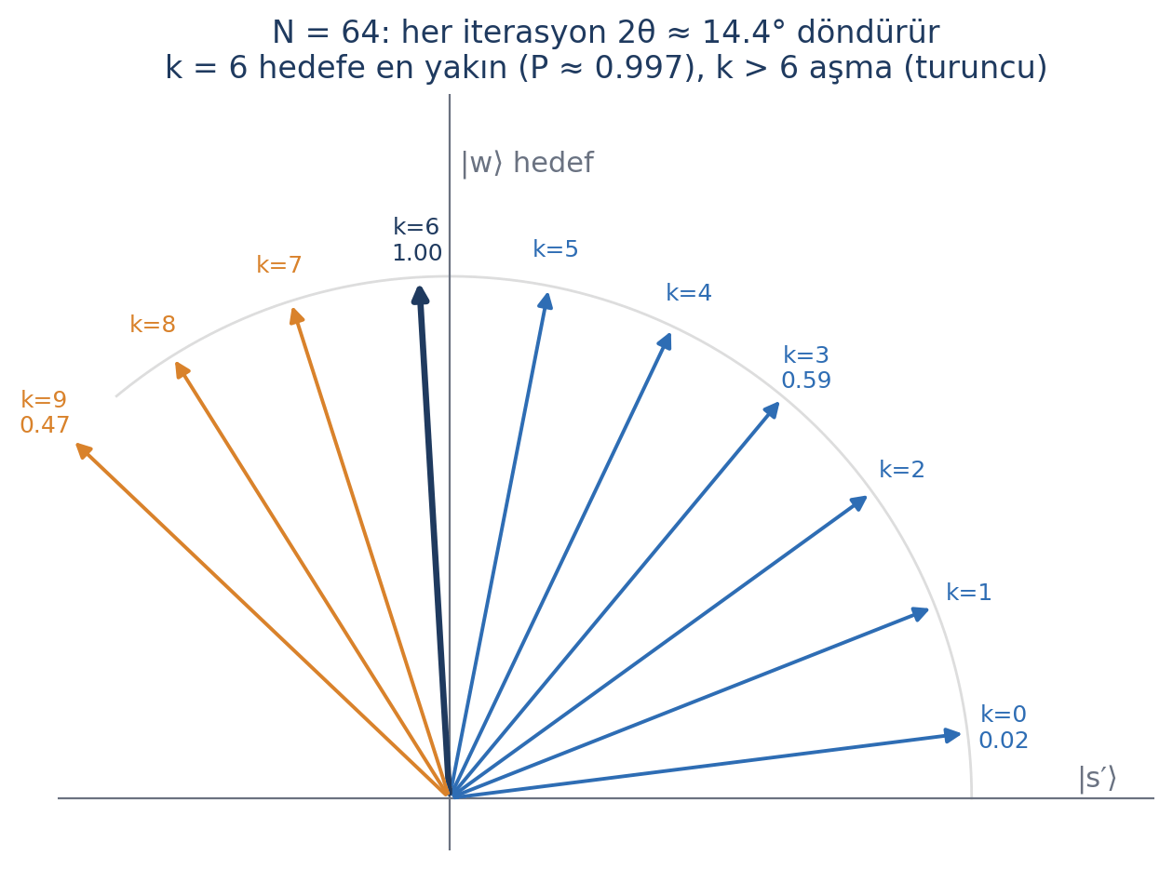
Başarı olasılığı ve optimum iterasyon
P(hedef) = sin²((2k + 1)θ) k* = ⌊(π/4)·√(N/M)⌋
N | M | θ | k* | P(k*)
4 | 1 | 30,00° | 1 | 1,000
8 | 1 | 20,70° | 2 | 0,945
16 | 1 | 14,48° | 3 | 0,961
64 | 1 | 7,18° | 6 | 0,997
1024 | 1 | 1,79° | 25 | 0,999
16 | 4 | 30,00° | 1 | 1,000
Kuantum Hesaplama ve Uygulamaları · Hafta 9
25
Notes:
Hedefe ulaşmak için açı ≈ 90°: (2k+1)θ ≈ π/2. N büyükken θ ≈ sqrt(M/N) ile k* = floor((π/4)sqrt(N/M)). Tablodaki P değerleri hep 0,94'ün üstünde.

Slide 26
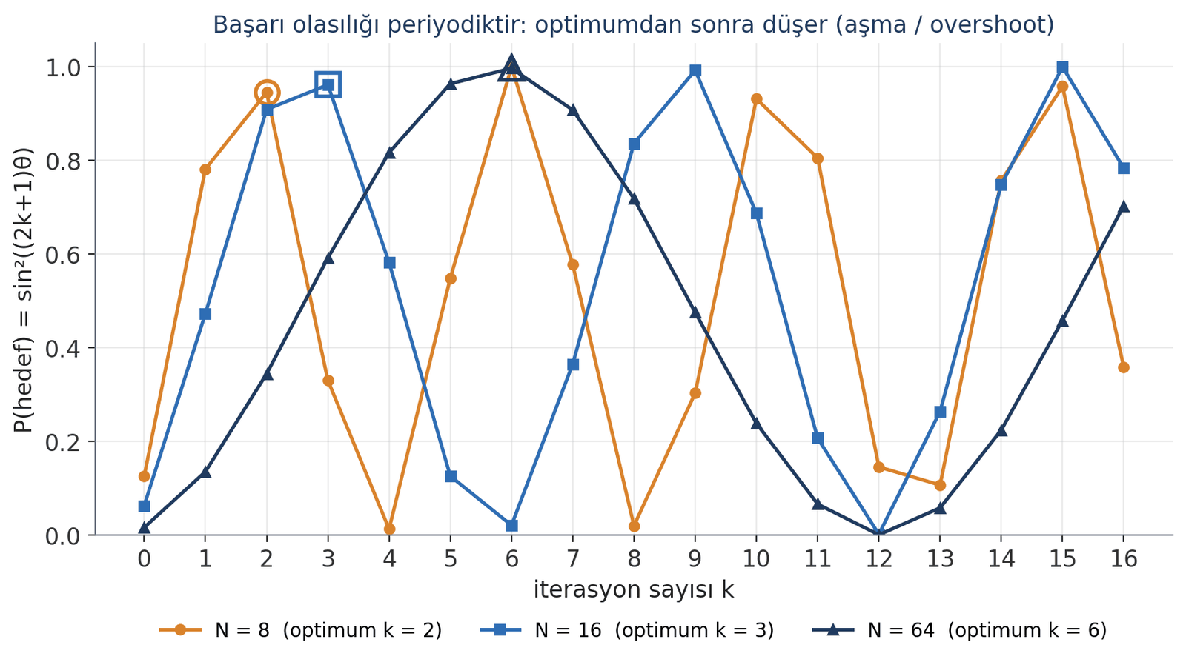
Aşma (overshoot): fazla iterasyon zararlı
Başarı periyodik: optimumdan sonra düşer, sonra tekrar yükselir. "Ne kadar çok o kadar iyi" değil.
Kuantum Hesaplama ve Uygulamaları · Hafta 9
26
Notes:
Klasik aramada fazla deneme hiç zarar vermez. Grover'da durum çember üzerinde döndüğü için 90°'yi geçince hedeften uzaklaşır. N = 8'de 3. iterasyonda 0,33'e düşüyor. Bu yüzden M'yi bilmek önemli.

Slide 27
Çözümlü Örnek 7 · Aşmayı elle görmek (N = 8)
Soru
Örnek 5'ten devam: üçüncü iterasyon sonrası P(101)?
1. 2. iterasyon sonrası: hedef 2,75, diğerleri −0,25 (1/√8 biriminde)
  3. oracle: hedef −2,75 → μ = (−1,75 − 2,75)/8 = −0,5625
  3. difüzyon: hedef −1,125 + 2,75 = 1,625 diğerleri −0,875
  P = 1,625²/8 ≈ 0,330
2. Geometri: 7θ = 144,9° → sin² ≈ 0,330 ✓
Cevap: 0,945 → 0,330
Kuantum Hesaplama ve Uygulamaları · Hafta 9
27
Notes:
İki yolu (elle ve geometri) karşılaştırın; aynı sonuç.

Slide 28
04
Devre kurulumu
n = 2, 3, 4 · histogramlar · derinlik
Notes:
Qiskit tarafı. Lab'daki fonksiyonları gösterin.

Slide 29
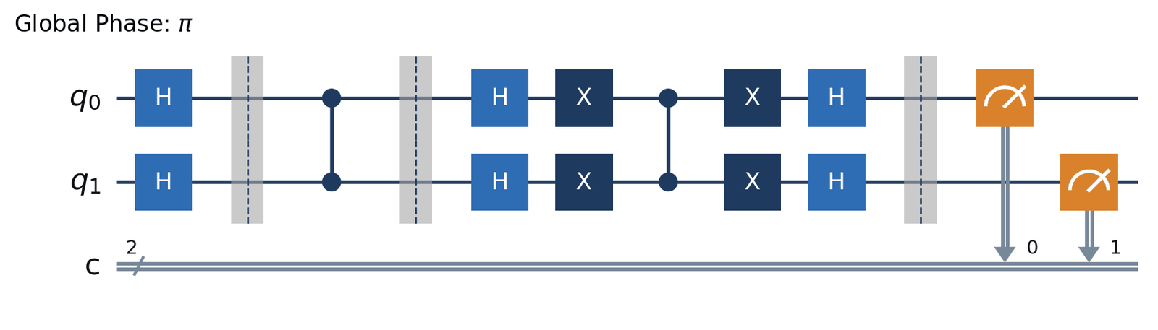
Genel grover(n, marked) fonksiyonu
def opt_iters(N, M=1):
return int(np.floor(np.pi/4 * np.sqrt(N/M)))
def grover(n, marked, k=None, measure=True):
if isinstance(marked, str): marked = [marked]
if k is None: k = opt_iters(2**n, len(marked))
qc = QuantumCircuit(n, n) if measure else QuantumCircuit(n)
qc.h(range(n)) # Adım 1
O, D = oracle(n, marked), diffusion(n)
for _ in range(k): # Adım 2-3, k kez
qc.barrier()
qc.compose(O, inplace=True)
qc.compose(D, inplace=True)
if measure:
qc.barrier(); qc.measure(range(n), range(n))
return qc
n = 2, hedef 11, k = 1
Qiskit hazır bileşeni
grover_operator(oracle)
Aynı operatörü verir (Operator.equiv → True)
Önce elle yazıyoruz: mekaniği görmek için
Kuantum Hesaplama ve Uygulamaları · Hafta 9
29
Notes:
Tek bir döngü: H, sonra k kez oracle + difüzyon, sonra ölçüm. k verilmezse optimum. Lab Bölüm D'de bu fonksiyonu kullanıyoruz.

Slide 30
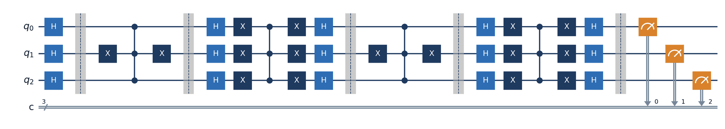
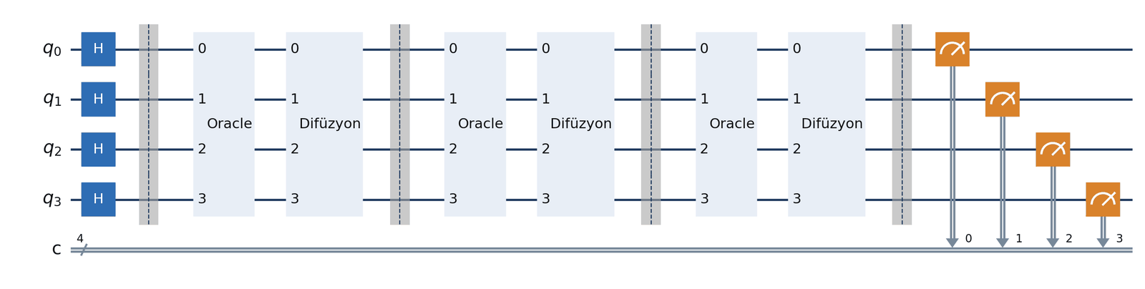
Devreler: n = 3 ve n = 4
n = 3, hedef 101, k = 2
n = 4, hedef 1011, k = 3 (bloklar)
Kuantum Hesaplama ve Uygulamaları · Hafta 9
30
Notes:
n = 3'te iki iterasyon, n = 4'te üç iterasyon. n = 4 devresinde oracle ve difüzyon kutu olarak gösterildi; içleri n = 3 ile aynı yapı.

Slide 31
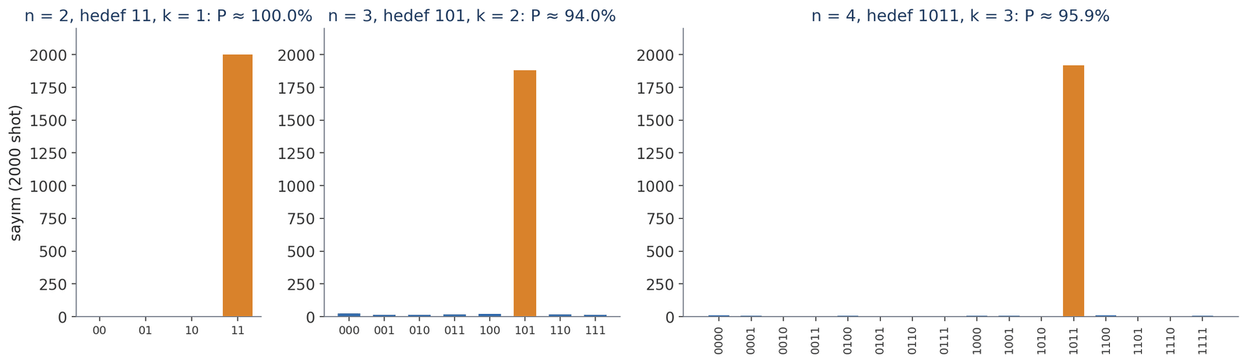
Sonuçlar: histogramlar
n | N | Hedef | k* | Teorik P | Simülasyon
2 | 4 | 11 | 1 | 1,000 | 2000 / 2000
3 | 8 | 101 | 2 | 0,945 | ≈ 1880 / 2000
4 | 16 | 1011 | 3 | 0,961 | ≈ 1918 / 2000
Kuantum Hesaplama ve Uygulamaları · Hafta 9
31
Notes:
2000 shot. n = 2 kesin, n = 3 ≈ %94, n = 4 ≈ %96. Teorik değerlerle karşılaştırın (tablo).

Slide 32
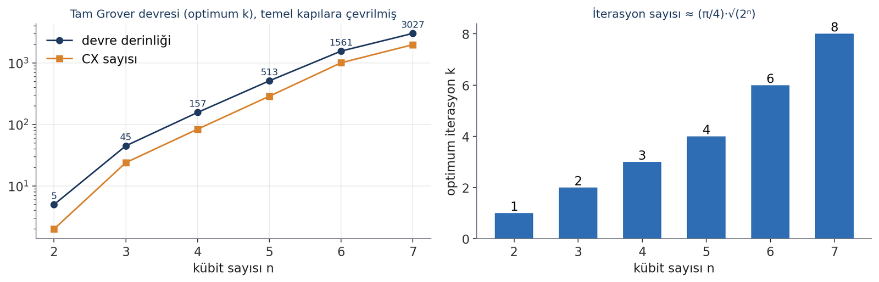
Derinliğin n ile artışı
n | k* | Derinlik | CX
2 | 1 | 5 | 2
3 | 2 | 45 | 24
4 | 3 | 157 | 84
5 | 4 | 513 | 288
6 | 6 | 1561 | 1008
7 | 8 | 3027 | 1984
Neden önemli?
Her kapı küçük bir hata taşır → binlerce CX'te hatalar birikir.
Yardımcı kübitli MCZ ayrıştırması CX sayısını azaltır: kübit ↔ derinlik takası.
Qiskit 2.x, basis = {CX, U}, optimization_level = 1
Kuantum Hesaplama ve Uygulamaları · Hafta 9
32
Notes:
MCZ çizimde tek kapı ama donanım yalnızca 1-2 kübitlik kapı uygular. Transpile sonrası CX sayısı hızla büyür; iterasyon sayısı da sqrt(2^n) ile büyür. n = 7'de ~2000 CX: bugünkü donanım için çok derin.

Slide 33
05
Birden fazla çözüm
M > 1 · M = N/4 · M bilinmiyorsa
Notes:
Kısa bölüm. İki çarpıcı durum: M = N/4 tek adımda kesin, M = N/2 hiçbir işe yaramaz.

Slide 34
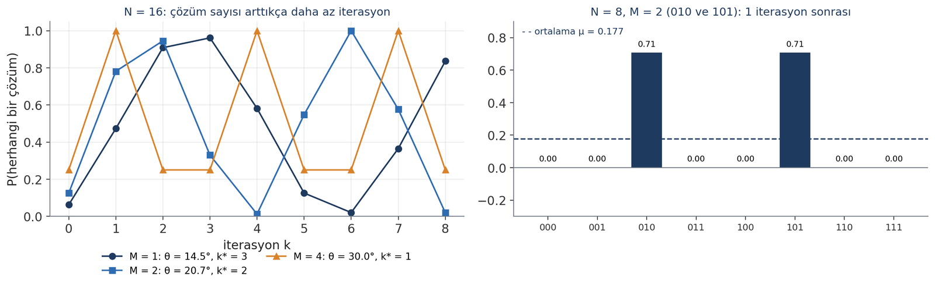
M > 1: θ büyür, iterasyon azalır
M | θ | k* | P
1 | 14,48° | 3 | 0,961
2 | 20,70° | 2 | 0,945
3 | 25,66° | 1 | 0,949
4 | 30,00° | 1 | 1,000
N = 16
M = N/4 → tek adımda kesin
θ = 30°, 3θ = 90° → P = 1
M = N/2 → Grover işe yaramaz
θ = 45°, 3θ = 135° → P = 0,5 = rastgele tahmin
Kuantum Hesaplama ve Uygulamaları · Hafta 9
34
Notes:
Algoritma aynı; oracle tüm çözümleri işaretler. sin θ = sqrt(M/N) büyüdüğü için daha az iterasyon. Ölçümde çözümlerden biri, genellikle eşit olasılıkla.

Slide 35
Çözümlü Örnek 10 · M = N/4: tek iterasyonda kesin
Soru
N = 8, çözümler 010 ve 101. Bir iterasyonu elle uygulayın (1/√8 biriminde).
  sin θ = √(2/8) = ½ → θ = 30°, k* = 1
  Oracle: iki hedef −1, altı genlik +1 → μ = 4/8 = 0,5
  Difüzyon: hedefler 2, diğerleri 0
  P(010) = P(101) = 4/8 = 0,5 → toplam 1
Cevap: Çözümlerden biri kesin olarak ölçülür
Kuantum Hesaplama ve Uygulamaları · Hafta 9
35
Notes:
Bu örnek SAT uygulamasının ta kendisi olacak (çözümler 010 ve 101).

Slide 36
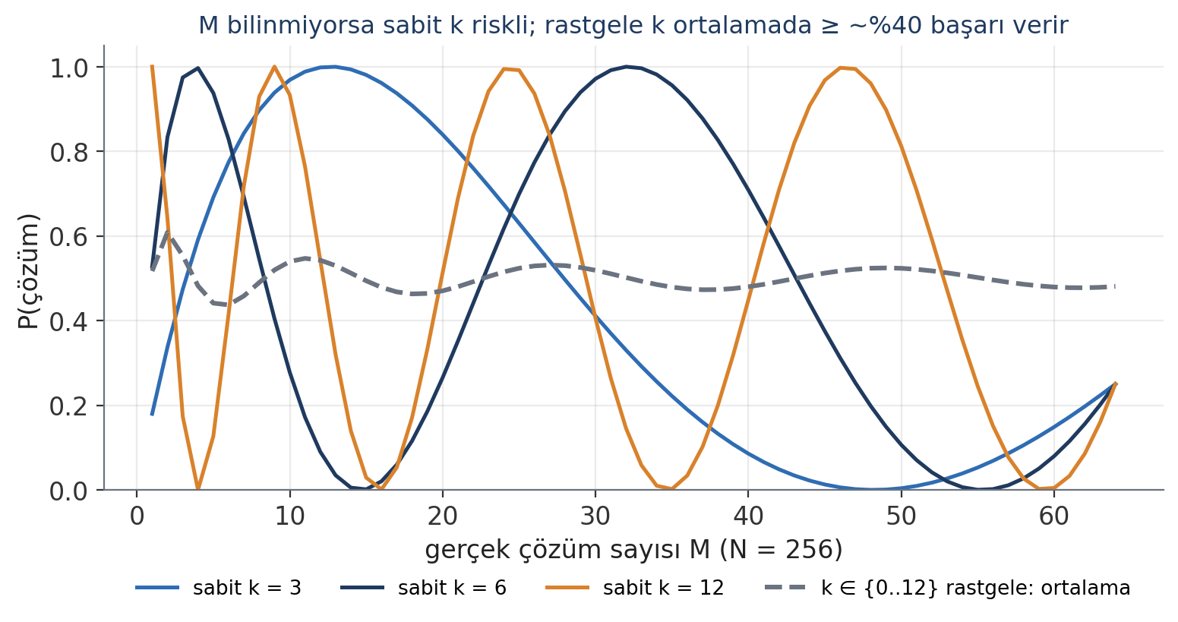
M bilinmiyorsa ne olur?
1) Rastgele / artan k
Boyer–Brassard–Høyer–Tapp (1998)
Beklenen çağrı yine O(√(N/M))
2) Kuantum sayma
Grover iterasyonunun fazından θ → M
Faz kestirimi (QPE) — gelecek hafta
Sabit k = 3, 6, 12 seçimleri bazı M değerlerinde sıfıra düşüyor; rastgele k ortalamada güvenli.
Kuantum Hesaplama ve Uygulamaları · Hafta 9
36
Notes:
Sabit k seçmek bazı M'lerde neredeyse sıfır başarı verir (aşma). İki çözüm: k'yi artan aralıktan rastgele seçmek (BBHT 1998) ya da kuantum sayma — gelecek haftanın faz kestirimiyle M'yi tahmin etmek.

Slide 37
06
Uygulamalar
SAT · şifre bulma · listede arama
Notes:
Oracle'ı cevabı bilmeden kuruyoruz: SAT.

Slide 38
Küçük bir SAT problemi
F = (x₀ ∨ x₁) ∧ (¬x₀ ∨ x₂) ∧ (¬x₁ ∨ ¬x₂)
x₂x₁x₀ | x₀∨x₁ | ¬x₀∨x₂ | ¬x₁∨¬x₂ | F
000 | 0 | 1 | 1 | 0
001 | 1 | 0 | 1 | 0
010 | 1 | 1 | 1 | 1
011 | 1 | 0 | 1 | 0
100 | 0 | 1 | 1 | 0
101 | 1 | 1 | 1 | 1
110 | 1 | 1 | 0 | 0
111 | 1 | 1 | 0 | 0
Neden SAT?
Kontrol etmek kolay, bulmak zor (NP-tam)
Oracle formülden derlenir → cevabı kimse bilmiyor
M = 2, N = 8 → θ = 30°, k = 1, P = 1
Kuantum Hesaplama ve Uygulamaları · Hafta 9
38
Notes:
CNF formülü: üç cümle, her biri iki literal. Doğruluk tablosu 2 çözüm veriyor: 010 ve 101. Ama oracle'ı bu tabloyu kullanmadan, formülden kuracağız.

Slide 39
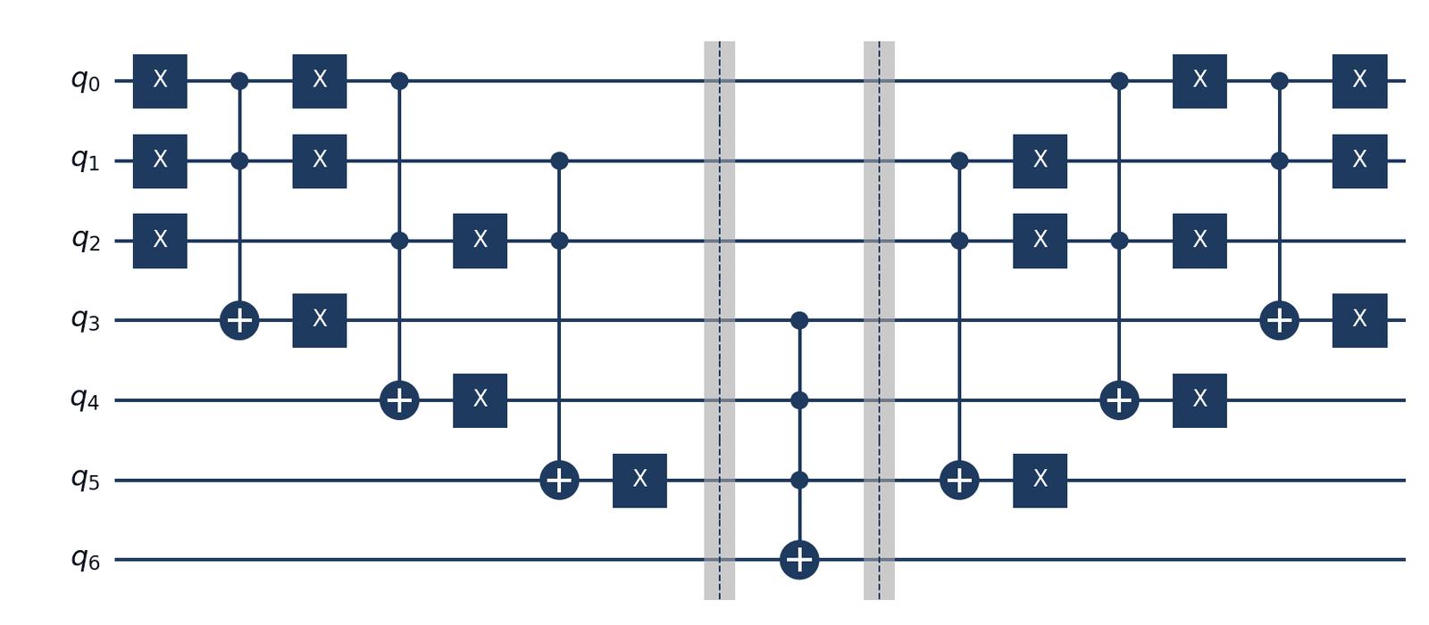
SAT oracle: hesapla → işaretle → uncompute
Hesapla: a ∨ b = ¬(¬a ∧ ¬b) → X, Toffoli, X, X
İşaretle: 3 kontrollü X ile çıkışı çevir; çıkış |−⟩ → faz geri tepmesi
Uncompute: aynı adımları ters sırada
q₀–q₂ değişken · q₃–q₅ cümle · q₆ çıkış (|−⟩)
Toplam 7 kübit: 3 değişken + 3 yardımcı + 1 çıkış. Ölçülen: yalnızca 3 değişken kübiti.
Kuantum Hesaplama ve Uygulamaları · Hafta 9
39
Notes:
Her cümle bir yardımcı kübite: a veya b = değil(değil a ve değil b), yani X + Toffoli + X + X. Üç yardımcı 1 ise çıkış kübitini çevir; çıkış |−> olduğu için faz geri teper. Sonra cümleleri ters sırada geri al.

Slide 40
Uncompute neden şart?
Uncompute yapılmazsa
x = 000 → yardımcılar 110
x = 010 (çözüm) → yardımcılar 111
Genlikler farklı yardımcı durumlarına bağlı → girişim bozulur
Yazılım benzetmesi
Fonksiyonun yan etkisi (global değişkene yazmak) sonraki kodu bozar.
Uncompute = geçici değişkenleri temizleyip saf fonksiyon gibi davranmak.
Lab: oracle sonrası yardımcılar %100 |000⟩ (Statevector ile doğrulandı)
Kuantum Hesaplama ve Uygulamaları · Hafta 9
40
Notes:
Yardımcılar girdiyle dolanık kalırsa farklı girdilerin genlikleri farklı yardımcı durumlarına bağlanır ve girişim olmaz. Yan etkili fonksiyon benzetmesi işe yarar. Hafta 6'daki tersinir mantığın standart kalıbı.

Slide 41
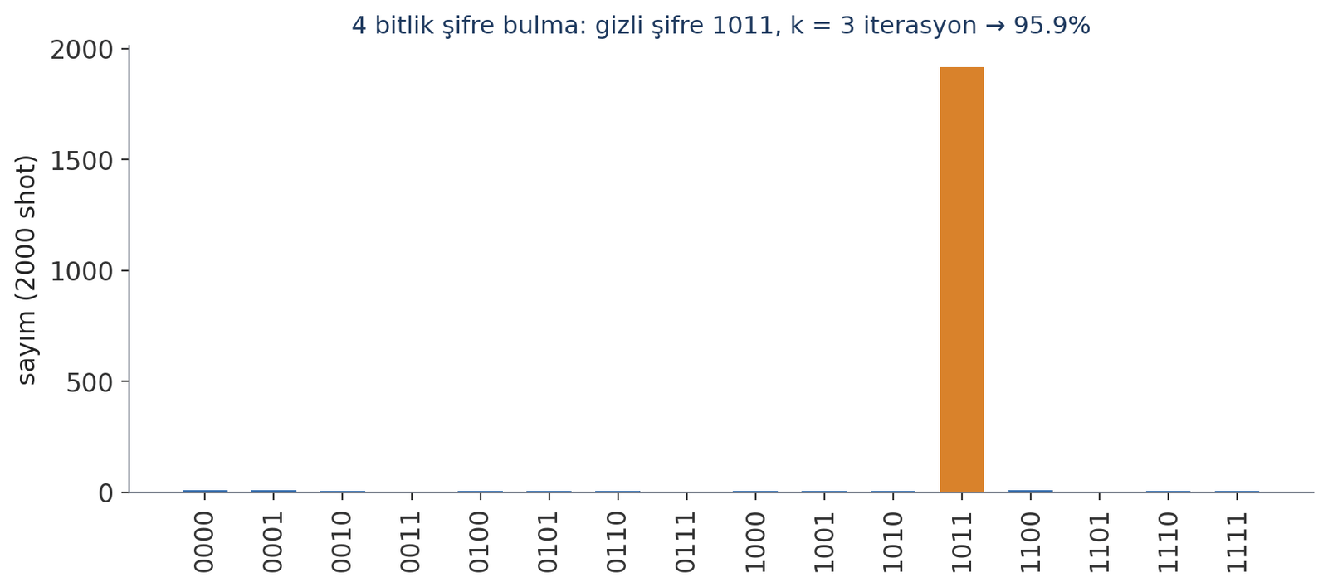
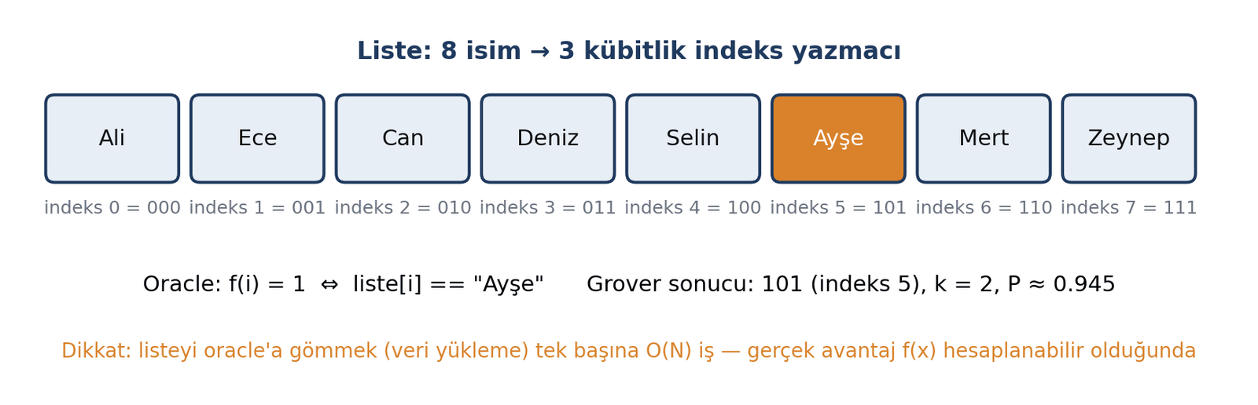
4 bitlik şifre bulma ve listede arama
Şifre (1011): k = 3, P ≈ %96
Klasik ortalama 8 deneme
Gerçekte oracle = check (ör. hash) fonksiyonunun tersinir devresi → binlerce kübit
Listede arama: dikkat!
Listeyi oracle'a gömmek O(N); QRAM donanımı yok
Gerçek avantaj: f(x) veriye bakmadan hesaplanabiliyorsa
Kuantum Hesaplama ve Uygulamaları · Hafta 9
41
Notes:
Şifre: 16 olasılık, klasik ortalama 8, Grover 3 iterasyon (~%96). Gerçekte oracle bir hash fonksiyonunun tersinir devresi olurdu: çok büyük. Liste araması: listeyi oracle'a gömmek zaten O(N) iş — en yaygın yanlış anlama.

Slide 42
07
Gerçekçi değerlendirme ve genelleme
Oracle maliyeti · veri yükleme · gürültü · genlik büyütme
Notes:
Eleştirel bakış. Öğrencilerin 'kuantum her şeyi hızlandırır' algısını düzeltin.

Slide 43
Grover'ın pratik sınırları
Konu | Sorun | Sonuç
Oracle maliyeti | Her iterasyonda f tersinir devre olarak (hesapla + uncompute) | Toplam süre = iterasyon × oracle süresi
Veri yükleme | Listeyi devreye gömmek O(N); QRAM yok | Liste aramasında avantaj yok
Paralellik | Klasik arama P makineye bölünür; Grover'ı bölmek → √(NP) | Avantaj daralır
Gürültü (NISQ) | Derinlik n ile hızla artar | Bugün yalnız çok küçük n
Hata düzeltme | Her mantıksal kapı çok sayıda fiziksel işlem | Avantaj ancak büyük N'de
Grover: hata düzeltmeli gelecek makineler için bir algoritma; bugün mekaniği öğrenmek için ideal.
Kuantum Hesaplama ve Uygulamaları · Hafta 9
43
Notes:
Beş madde. Özellikle paralellik maddesi yazılımcılar için ilginç: klasik arama P makineye kolayca bölünür, Grover'ı bölmek avantajı azaltır.

Slide 44
Gürültü deneyi: derin devreler hızla bozulur
Gözlem
n = 5, CX hatası %2 → %4
Rastgele tahmin: %3
Ayırt edilemez!
Model
Depolarizing: tek kübit hatası CX'in 1/10'u
Gerçek donanım: + bağlantı, okuma hataları
Kuantum Hesaplama ve Uygulamaları · Hafta 9
44
Notes:
Basit depolarizing model, yalnızca eğilim. n = 5'te CX hatası %2 iken başarı %4: rastgele tahmin %3. Lab Bölüm I'da bu deneyi kendileri yapacaklar.

Slide 45
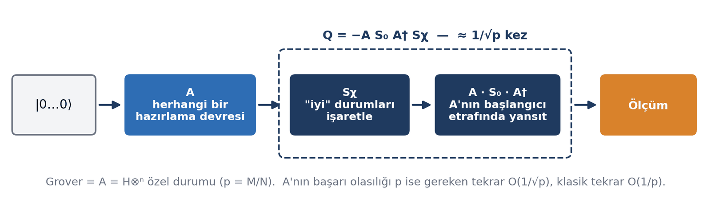
Genlik büyütme: Grover'ın genellemesi
 | Grover | Genlik büyütme
Hazırlama | H⊗ⁿ | herhangi bir A
Başlangıç etrafında yansıtma | H S₀ H | A S₀ A†
Başarı olasılığı | p = M/N | p = A'nın başarısı
Tekrar | O(√(N/M)) | O(1/√p) (klasik O(1/p))
Kuantum Hesaplama ve Uygulamaları · Hafta 9
45
Notes:
H⊗n yerine herhangi bir hazırlama devresi A. A'nın iyi sonuç verme olasılığı p ise ≈ 1/sqrt(p) tekrar yeter; klasik 1/p. Monte Carlo hızlandırma (genlik kestirimi) ve kuantum sayma bunun üzerine kurulu.

Slide 46
Çözümlü Örnek 13 · Genlik büyütme ile tekrar sayısı
Soru
A devresi iyi sonucu p = 0,01 ile veriyor. Klasik ve genlik büyütme ile kaç tekrar?
1. Klasik: beklenen 1/p = 100 deneme
  sin θ = √0,01 = 0,1 → θ ≈ 5,74°
  k* = ⌊0,785 · 10⌋ = 7 → P = sin²(15·5,74°) ≈ 0,995
2. Her iterasyon A ve A† çalıştırır: ≈ 15 A çağrısı
Cevap: ≈ 100 yerine ≈ 7 iterasyon
Kuantum Hesaplama ve Uygulamaları · Hafta 9
46
Notes:
Olasılıklı algoritma = Monte Carlo benzetmesi yazılımcılar için tanıdık.

Slide 47
3. saat
Lab: Grover'ı kodlamak
Hafta09_Lab.ipynb — NumPy → Qiskit → SAT ve şifre
Notes:
Lab'a geçiş. Bölüm B ve D'yi birlikte yapın, gerisini öğrenciler.

Slide 48
Lab akışı
Bölüm | Konu | Süre
0–A | Kurulum; klasik arama ve çağrı sayısı | 7 dk
B | NumPy ile oracle ve difüzyon (N = 8) | 8 dk
C | Qiskit faz oracle ve difüzyon, Operator ile doğrulama | 8 dk
D | grover(n, marked), Statevector ile adım adım izleme | 8 dk
E–F | Başarı–iterasyon grafiği, aşma; M > 1 | 8 dk
G | SAT oracle, uncompute kontrolü | 7 dk
H | Şifre bulma, listede arama | 4 dk
I–J | Gürültü deneyi ve 8 alıştırma | Ödev
Kuantum Hesaplama ve Uygulamaları · Hafta 9
48
Notes:
Bölüm D'de Statevector ile adım adım izleme var; NumPy sonucu ile birebir aynı olduğunu göstermek güçlü bir 'birim test' örneği. Alıştırmaların hepsi assert ile kontrol ediliyor.

Slide 49
Lab: Statevector ile adım adım izleme
H = QuantumCircuit(3); H.h(range(3))
sv = Statevector.from_label("000").evolve(H)
for it in range(2):
sv = sv.evolve(oracle(3, "101")) # oracle
sv = sv.evolve(diffusion(3)) # difüzyon
print(it + 1, abs(sv.data[5])**2)
# 1 0.78125
# 2 0.9453125
a = np.ones(8) / np.sqrt(8)
for _ in range(2):
a[5] *= -1; a = 2*a.mean() - a
np.allclose(sv.data, a) # True
Statevector == NumPy → True: bağımsız iki gerçeklemeyle test
Kuantum Hesaplama ve Uygulamaları · Hafta 9
49
Notes:
Statevector.evolve ile oracle ve difüzyonu ayrı ayrı uyguluyoruz. Sonuç NumPy'deki np_oracle/np_diffusion hesabıyla np.allclose ile karşılaştırılıyor: True.

Slide 50
Alıştırmalar (assert ile)
No | Görev | Kazanım
1 | optimal_iterations(N, M) | k* formülü
2 | diffusion_matrix(N); N = 4'te P = 1 | D = 2|s⟩⟨s| − I
3 | my_oracle(n, target) | X + MCZ + X, bit sırası
4 | my_diffusion(n), Operator.equiv | Difüzyon devresi, global faz
5 | success_curve(...): aşma | sin²((2k+1)θ)
6 | N = 32, M = 3 | Birden fazla çözüm
7 | Yeni SAT formülü G | Yardımcı kübit, uncompute
8 | crack(secret): 5 bit şifre | Uçtan uca Grover
Kuantum Hesaplama ve Uygulamaları · Hafta 9
50
Notes:
Sekiz alıştırma; ilk dördü temel, 5-6 geometri, 7-8 uygulama. Öğrenci notebook'unda yalnızca TODO hücreleri hata verir.

Slide 51
Haftanın özeti
Sırasız arama: klasik O(N), Grover O(√N) — karesel, üstel değil; Ω(√N) ile en iyisi
H⊗ⁿ → [oracle: işaret çevir → difüzyon: a → 2μ − a] × k → ölçüm
Oracle = X + MCZ + X (ya da bit oracle + |−⟩); difüzyon = H X MCZ X H (global faz −1)
Geometri: sin θ = √(M/N), her iterasyon 2θ; P = sin²((2k+1)θ); k* = ⌊(π/4)√(N/M)⌋; fazlası aşma
Elle: N = 4 → 1 adımda 1; N = 8 → 0,781, 0,945; M = N/4 → kesin; M = N/2 → işe yaramaz
Gerçek oracle problemden derlenir (SAT: yardımcı + uncompute); veri yükleme, oracle maliyeti, gürültü sınırlar
Genlik büyütme: herhangi bir A için O(1/√p)
Kuantum Hesaplama ve Uygulamaları · Hafta 9
51
Notes:
Özeti birlikte tekrar edin; en önemli iki formül: P = sin²((2k+1)θ) ve k* = floor((π/4)sqrt(N/M)).

Slide 52
Ödev ve gelecek hafta
Ödev
Ders notu Bölüm 13: 10 yazılı soru
Lab Bölüm J: 8 kodlama alıştırması
Lab Bölüm I: gürültü deneyi
HTML animasyonuyla N = 16, M = 3 deneyin
Hafta 10: QFT, QPE ve Shor
Kuantum Fourier Dönüşümü (QFT)
Faz kestirimi (QPE)
Shor algoritması: N = 15'i çarpanlarına ayırma
Bağlantı: kuantum sayma = Grover + QPE
Karesel → üstel hızlanma
Kuantum Hesaplama ve Uygulamaları · Hafta 9
52
Notes:
Gelecek hafta: QFT, faz kestirimi ve Shor. Bağlantı: kuantum sayma = Grover iterasyonuna faz kestirimi. Karesel hızlanmadan üstel hızlanmaya geçiyoruz.

